Slide 1
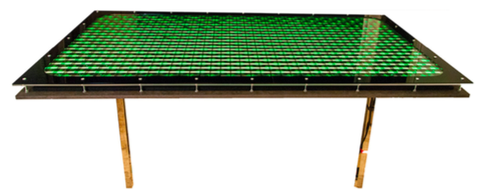
Kilogrid- a novel experimental environment for the Kilobot robot
Valentini, Gabriele, et al. "Kilogrid: a novel experimental environment for the kilobot robot." Swarm Intelligence 12.3 (2018): 245-266.
https://link.springer.com/article/10.1007/s11721-018-0155-z
どんなもの？
議論はある？
Kilobotの実験に使うKilogridという実験環境について
小さなgridモジュールをいっぱい組み合わせてフィールドを展開するっぽい
議論で読んだのをここにお書き
どうやって有効だと検証した？
先行研究と比べて何がすごい？
探索や障害物回避、複数のグラディエーションによるサイト選択、植物への水遣り、フェロモンによるforagingの4つの実験によって。
関連研究で読んだのをここにお書き
技術の手法や肝は？
次に読むべき論文は？
実験とマテリアル＆メソッドで読んだのをここにお書き
参照文献で読んだのをここにお書き
日付

